Slide 1
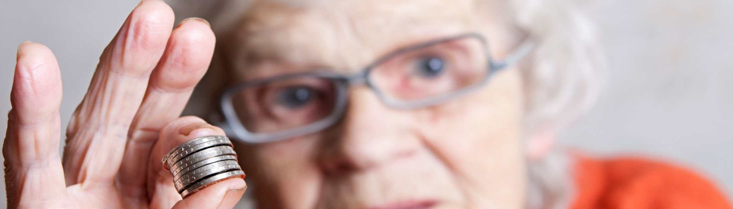
FÖRSÖK INTE LURA MIG
Ett mötespaket om hur äldre personer kan skydda sig mot bedrägerier
Notes:
Du som mötesledare välkomnar gruppens deltagare. Berätta att det är den första träffen i en serie av tre mötestillfällen. Mötespaketet ska medvetandegöra problematiken kring bedrägeribrott mot äldre och ge kunskap som stärker förmågan att stå emot denna typ av brott.
Genom att utgå från fallbeskrivningar och filmer skapas en diskussion utifrån deltagarnas egna erfarenheter och mötesledarens kunskaper.
De praktiska övningarna syftar till att deltagarna ska lära sig att känna igen situationer där de kan utsättas för bedrägeriförsök och om möjligt lära sig hur man kan agera på bästa sätt för att undvika att bli lurad.

Slide 2
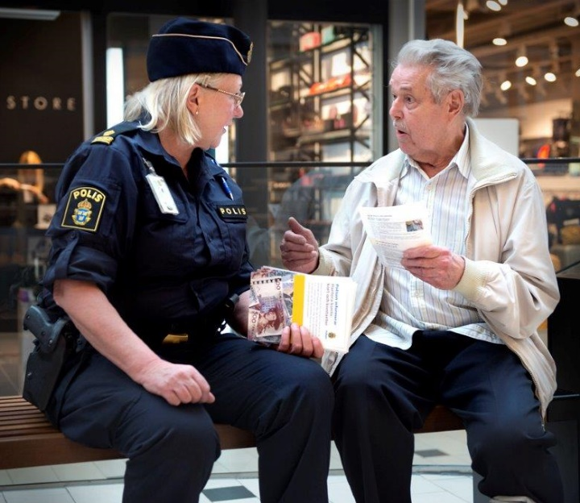
Mötespaketet ska:
Öka medvetenheten om bedrägeribrott där främst äldre drabbas
Stärka deltagarnas förmåga att stå emot denna typ av brott
Skapa samhörighet och minska på känslan av skam för att bli utsatt för brott
Notes:
Mötespaketet ska öka medvetenheten kring bedrägeribrott mot äldre och ge er kunskap som stärker er förmåga att stå emot denna typ av brott.
Det ska även bidra till att vi pratar mer med varandra om rädslan och utsattheten och minska känslan av skam av att ha blivit lurad. Du är inte ensam, prata med nära och kära i din omgivning.
Vi diskuterar utifrån filmer och våra egna erfarenheter och kunskaper. Vi kommer att göra praktiska övningarna som ska hjälpa er att känna igen situationer där ni kan utsättas för bedrägerier och och hur man kan agera för att undvika att bli lurad.
Våra mötesdagar bygger på ert engagemang och er vilja till att diskutera och dela med er av era erfarenheter. Genom reflektion och erfarenhet kan vi bli mer medvetna om vår kunskap. Är vi överens om att vi tillsammans gör så att dessa träffar blir så givande som möjligt!?
Som mötesledare kommer jag att vägleda oss genom de tre avsnitten. Det kan komma tillfällen där jag kan komma att behöva föra oss åter till ämnet om vi funnit nya intressanta områden att prata om. Jag är mötesledare med en vilja att sprida kunskap, jag är inte bedrägeriexpert och kommer inte kunna besvara vissa av era frågeställningar. Jag kan i vissa fall söka svar på obesvarade frågor för att sedan återkoppla er till nästa tillfälle. Är det okej med er?

Slide 3
Varje mötestillfälle har ett tema
FÖRSÖK INTE LURA MIG…
PÅ STAN handlar om bedrägerier som sker på offentlig plats
I HEMMET handlar om bedrägerier som sker vid eller i bostaden
PÅ NÄTET handlar om bedrägerier som sker på nätet, via telefon eller e-post
Notes:
Varje mötestillfälle har ett tema:
Försök inte lura mig…
PÅ STAN – handlar om bedrägerier som sker på offentlig plats
I HEMMET – handlar om bedrägerier som sker vid eller i bostaden
PÅ NÄTET – handlar om bedrägerier som sker på nätet, via telefon eller e-post
Vid varje möte kommer vi att visa en film på mötestemat. Varje film innehåller olika avsnitt som visar på olika aktuella tillvägagångssätt. Genom att vi stannar upp och diskuterar olika händelser under filmens gång kommer vi lära oss av varandra och öka vår medvetenhet och förståelseför brottet. Med ökad kunskap och höjd medvetandegrad kommer ni stärka er förmåga att motstå denna typ av brott.
Med dig hem från varje mötestillfälle får du en broschyr med bra tips och råd för att skydda dig mot bedrägerier.

Slide 4
Dagens agenda
Presentation
Allmänt om bedrägerier mot äldre personer
Paus
Film om bedrägeri och tips på hur du ska skydda dig
Avslutning
Notes:
Du som mötesledare berättar i stort om hur dagens möte är upplagt. Berättar om vilket tema som kommer att avhandlas under just detta möte. Välj om alla deltagare ska presentera sig för varandra eller inte.

Slide 5

Vad är ett bedrägeri?
En gärningsperson lurar någon att göra något, eller till att avstå från att göra något som denne annars skulle ha gjort.
Det medför att gärningspersonen tjänar ekonomiskt på det och det leder till ekonomisk skada för den som blir lurad.
Notes:
En gärningsperson med uppsåt…
1.…vilseleder någon att göra något
2.…gärningspersonen tjänar ekonomiskt på det
3.…leder till ekonomisk skada för den som blir lurad.
Exempel på ett försök respektive fullbordat bedrägeri:
En gärningsperson kontaktar dig via telefon. Gärningspersonen uppger sig ringa från banken och informerar dig om att en större transaktion på ditt konto har upptäckts. För att avsluta transaktionen och återföra pengarna till ditt konto behöver personen dina inloggningsuppgifter och koder från din bankdosa. Det är bråttom med ärendet för att kunna återföra dina pengar.
När du sedan…
Alternativ 1) Avslutar samtalet genom att exempelvis lägga på luren är det ett försök till bedrägeribrott
Alternativ 2) Lämnar ut dina inloggningsuppgifter och koder och personen gör överförningar från ditt konto till ett annat är det ett fullbordat bedrägeribrott.
Genom Alternativ 1) har gärningspersonen inte tjänat ekonomiskt på samtalet med dig och inte lyckades ta dina pengar, det blir då ett försök till brott.
Genom Alternativ 2) har gärningspersonen tjänat ekonomiskt på det när dina pengar finns på någon annans konto och det har medfört en ekonomisk skada för dig som blivit lurad. Här har personen uppfyllt alla rekvisit för ett fullbordat brott:
haft uppsåt till brottet
vilselett dig
ekonomisk vinning för gärningsperson
och ekonomisk skada för dig

Slide 6

Bedrägeribrottens utveckling
2023 anmäldes 235 000 bedrägeribrott i Sverige.
I jämförelse med 2022 så ökade anmälda brott med nästan 22 %.
”Var fjärde medborgare oroar sig för att bli lurad på nätet.”*
*Källa: NTU 2018
Notes:
Bedrägeribrottens utveckling
”Var fjärde medborgare oroar sig för att bli lurad på nätet.”

Slide 7

Anmälda bedrägerier mot äldre
Totalt 235 000 anmälda bedrägeribrott 2023 i Sverige*
Nästan 20 000 bedrägeribrott anmäls per månad*
41 000 av dessa riktas mot äldre personer, dvs 17 procent*
Av anmälda romans-, investerings- och befogenhetsbrotten är 56 % av de drabbade äldre
Stort mörkertal, få anmäler brottet.
* Statistik polisen, NBC 2023
Notes:
Anmälda bedrägerier mot äldre
Stort mörkertal, få anmäler brottet

Slide 8
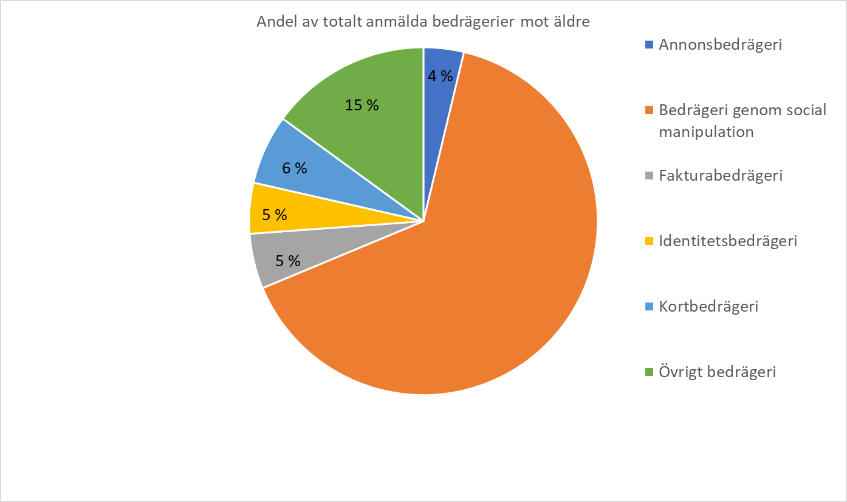
Fördelningen av samtliga bedrägerier mot äldre eller funktionsnedsatt 2023
Det vanligaste bedrägeribrottet som drabbar dessa grupper* är bedrägeri genom social manipulation, följt av övriga bedrägerier, kortbedrägeri med fysiskt kort, identitetsbedrägeri och fakturabedrägerier
* Äldre och funktionsnedsatt
Notes:
Diagrammet visar fördelningen av samtliga bedrägerier mot äldre eller funktionsnedsatt efter brottstyp.
Social manipulation är ett samlingsnamn för romans-, investerings-, befogenhetsbedrägeri och andra bedrägerier där en förtroendesituation har missbrukats. I befogenhetsbedrägeri och andra bedrägerier ligger det som ökat mycket under 2023 och som kallas telefonbedrägerier.
Äldre och funktionsnedsatt, definition: Person som blivit utsatt för brott på grund av hög ålder, eller som uppfattats ha nedsatt motståndskraft till följd av hög ålder, fysiskt eller psykiskt funktionshinder, vilket gärningspersonen har utnyttjat. Med hög ålder avses generellt sett personer 65 år eller äldre. (Brå)
Personen ska ha drabbats på grund av hög ålder (över 65), fysisk eller psykiskt funktionshinder samt att gärningspersonen ska ha utnyttjat detta.

Slide 9
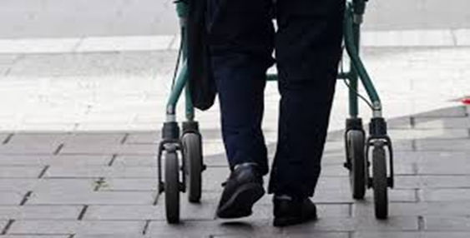
När sker brotten och vem är gärningspersonen?
Bedrägerierna sker oftast mitt på dagen i större städer
Det finns inget tydligt
mönster på hur gärnings-
personerna ser ut.
Notes:
Var och när sker de flesta bedrägerierna mot äldre?
Flest bedrägerier sker i storstadslänen. Oavsett i vilken stad brottet har skett, är det mycket tydligt att det är större matbutikskedjor med uttagsautomat och intilliggande parkeringsplats som utgör gärningspersonernas val av miljö för att söka potentiella brottsoffer.
Avståndet till stadens centrum och bostadsområdet påverkar också valet, ju närmare centrum och bostäder desto mer attraktivt för gärningspersonerna. Målsökning startar redan i butiken varefter gärningspersonerna kan följa efter brottsoffret för att få tillfälle att genomföra stöld av plånbok eller kort I vissa fall följer gärningspersoner med fram till bostaden och tar kontakt utanför på gatan eller i trapphuset.
Koncentrationen av bedrägerier mot äldre är vardagar mitt på dagen. Det är helt naturligt eftersom äldre rör sig i offentlig miljö vid den tidpunkt som sammanfaller med den dagliga rutinen och att upplevelsen av trygghet är större mitt på dagen. En annan orsak till att gärningspersonerna föredrar vardagar kan också vara att den sociala kontrollen i samhället är lägre på vardagar eftersom grannar och släkt arbetar.
Vilka är gärningspersonerna som genomför bedrägerierna?
Det finns inget tydligt mönster på hur en gärningsperson ser ut, utan det gäller att vara uppmärksam i situationen. Gärningspersonerna kan vara både kvinnor och män. De kan uppträda ensamt eller i par. Det är inte ovanligt att det är en kvinna och en man som utför bedrägeriet tillsammans.
Många brottsoffer tror att det är en ensam gärningsperson men det överensstämmer inte med verkligheten. Oftast arbetar gärningspersonerna tillsammans två till tre, men brottsoffret uppfattar inte att det sker ett samarbete mellan flera gärningspersoner för att genomföra brottet. Det kanske heller inte ens är möjligt för brottsoffret att få syn på de andra medgärnings-personerna.

Slide 10




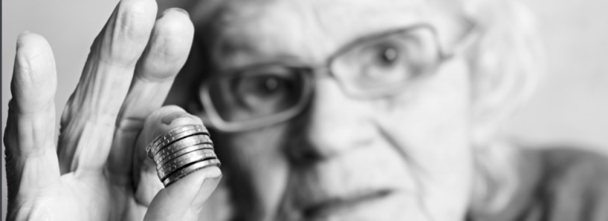
FÖRSÖK INTE LURA MIG
Framtaget av polisen i samarbete med
Notes:
Försök inte lura mig framtaget av polisen i sammarbete med Brottsofferjouren, PRO, SPF Seniorerna och SKPF Pensionärerna.
Materialet skapades 2015 och uppdaterades 2020.

Slide 11
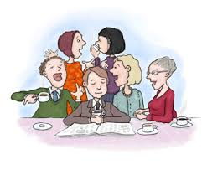
Kort bensträckare
Notes:
Kort bensträckare.
Fortsätt mötet med Film 1 – se mötesmanual.

